Slide 1

TRƯỜNG ĐẠI HỌC KHOA CÔNG NGHỆ THÔNG TIN
ĐỒ ÁN TỐT NGHIỆP ĐẠI HỌC
XÂY DỰNG WEBSITE BÁN GIÀY SỬ DỤNG JAVA, SPRING, THYMELEAF, MYSQL
KHOA CÔNG NGHỆ THÔNG TIN
Giảng viên hướng dẫn:
Sinh viên thực hiện:
Mã sinh viên:
Lớp:

Slide 2
NỘI DUNG BÀI THUYẾT TRÌNH
01
04
02
05
03
06
GIỚI THIỆU ĐỀ TÀI
MÔI TRƯỜNG CODE
CÁC CHỨC NĂNG
CHẠY CHƯƠNG TRÌNH
HỆ THỐNG CHƯƠNG TRÌNH
HƯỚNG PHÁT TRIỂN

Slide 3
01
GIỚI THIỆU ĐỀ TÀI

Slide 4
Giới thiệu đề tài
Lí do chọn đề tài
Thị trường tiềm năng lớn
Đa dạng đối tượng khách hàng
Xu hướng thời trang
Tính tiện lợi của mua sắm trực tuyến
Mục tiêu
Hiểu biết thêm về Java, SpringBoot, MySql
Tiếp cận được khách hàng
Tiết kiệm thời gian cho khách hàng
Xây dựng, quảng bá thương hiệu

Slide 5
02
CÁC CHỨC NĂNG

Slide 6
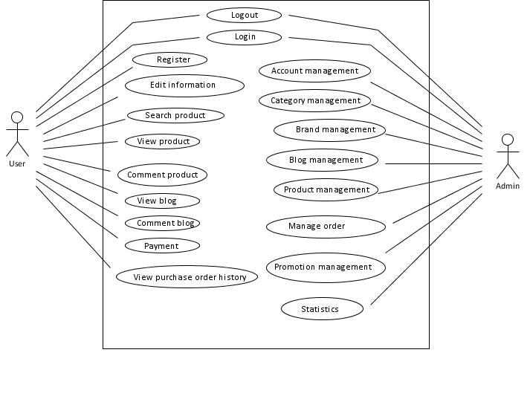
CÁC CHỨC NĂNG

Slide 7
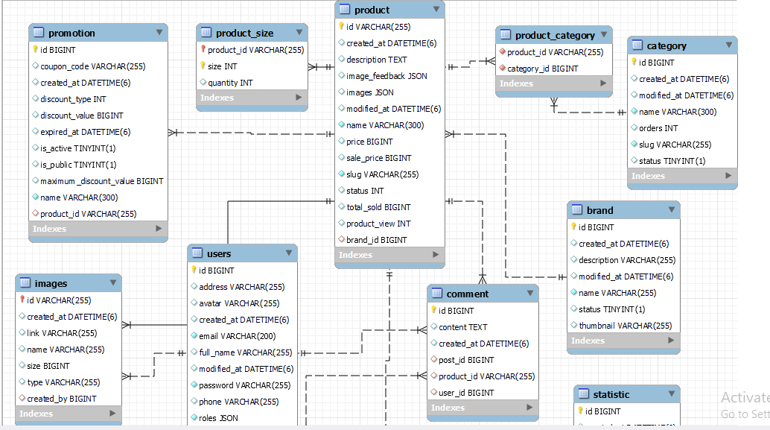
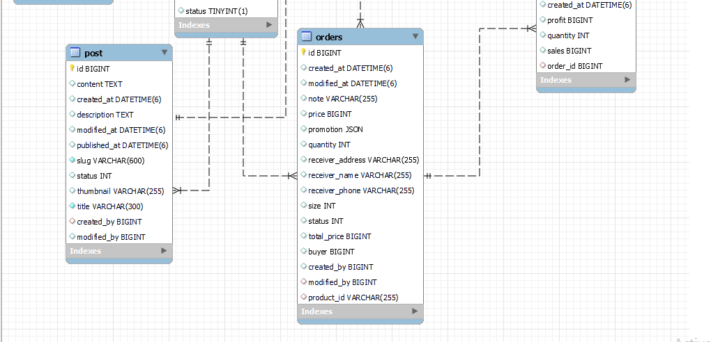
Cơ sở dữ liệu

Slide 8
03
HỆ THỐNG CHƯƠNG TRÌNH

Slide 9
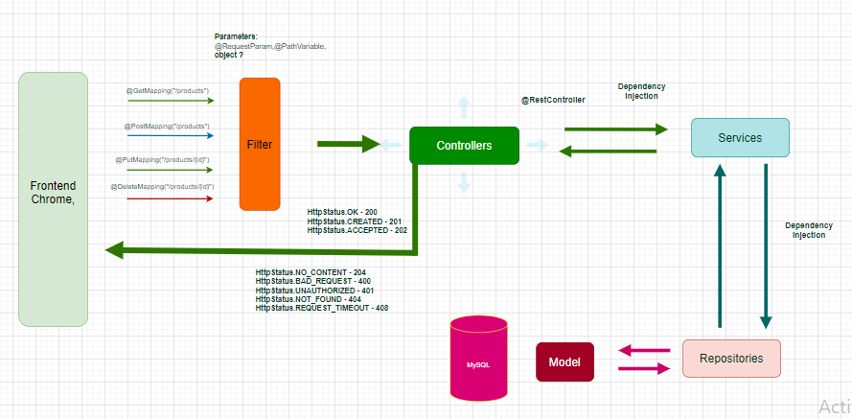
HỆ THỐNG CHƯƠNG TRÌNH

Slide 10
04
MÔI TRƯỜNG CODE

Slide 11

MÔI TRƯỜNG CODE
“Java là một ngôn ngữ lập trình bậc cao, hướng đối tượng, bảo mật và mạnh mẽ”
MySql
- MySQL là một hệ thống quản lý cơ sở dữ liệu mã nguồn mở, chúng quản lý dữ liệu thông qua các cơ sở dữ liệu. Mỗi cơ sở dữ liệu có thể có nhiều bảng quan hệ chứa dữ liệu.
Thymeleaf
Thymeleaf là một Java template engine dùng để xử lý và tạo HTML, XML, Javascript, CSS và text.
SpringBoot
Spring Boot là một dự án phát triển bởi JAVA (ngôn ngữ java) trong hệ sinh thái Spring framework

Slide 12
05
CHẠY CHƯƠNG TRÌNH

Slide 13
06
HƯỚNG PHÁT TRIỂN

Slide 14
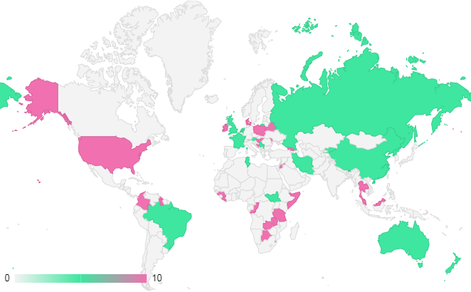
HƯỚNG PHÁT TRIỂN
Giỏ hàng | Thanh toán | Mở rộng

Slide 15
Cảm ơn thầy cô và các bạn đã lắng nghe buổi thuyết trình

